Slide 1
Семантическая картографическая информационная система представления статистических данных по Алтайскому краю

Slide 2
Актуальность
Новая система ориентирования во времени и пространстве
Современные методы обработки информации
Доступность

Slide 3
Использованные сторонние технологии
DASH (Plot.ly и Flask)
Pandas
Cufflinks
GEOJSON

Slide 4
ER

Slide 5
Литература

Slide 6
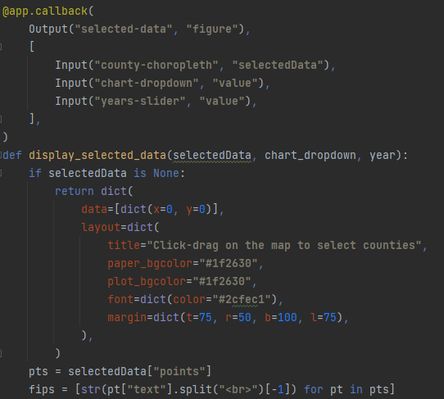

Slide 7
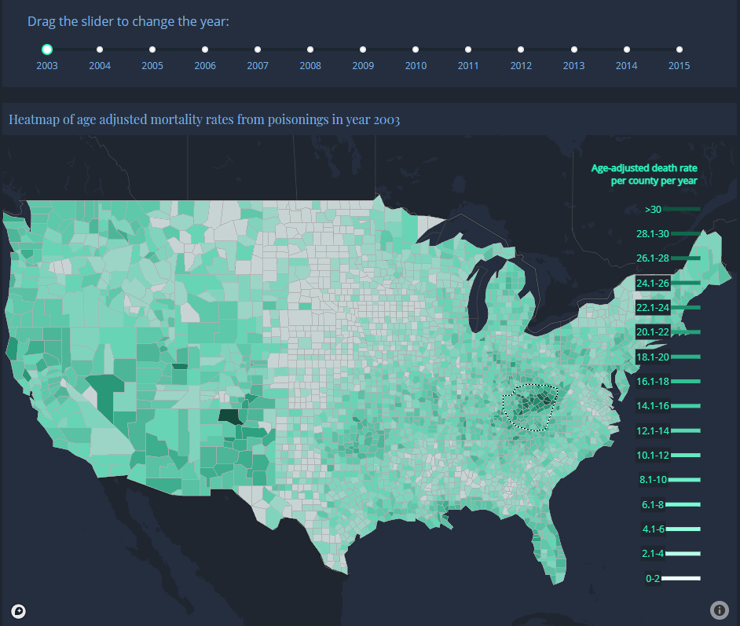

Slide 8
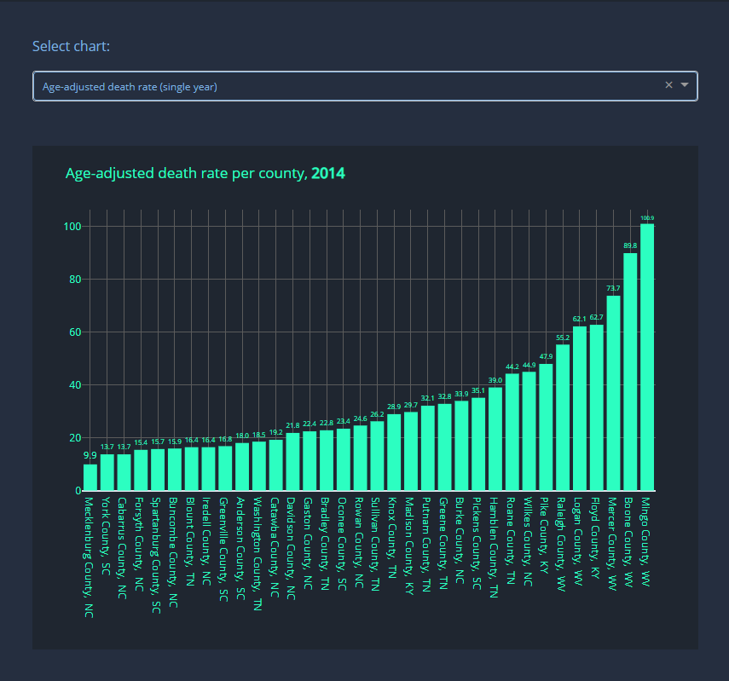

Slide 9
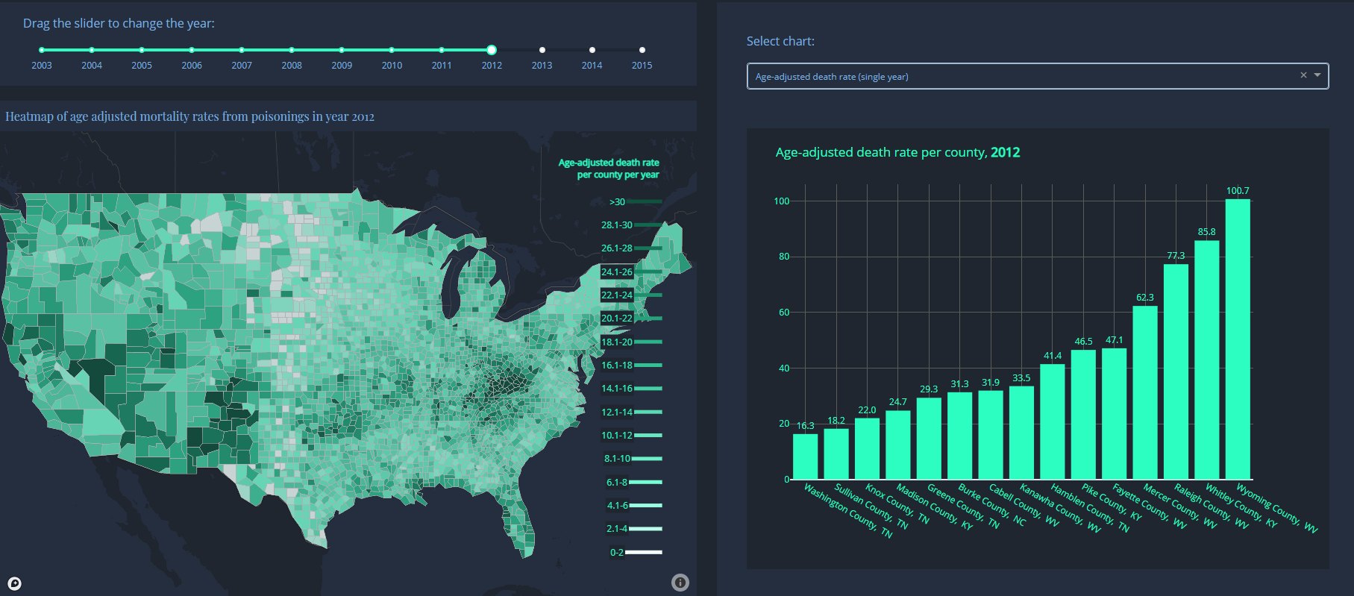

Slide 10
Спасибо за внимание

